Slide 1

Муниципальное дошкольное бюджетное образовательное учреждение «Центр развития ребенка детский сад № 105 Лесозаводского городского округа»
Интерактивная игра для дошкольников
«В гостях у сказки»
Авторы:
Максимчук Екатерина Викторовна – воспитатель первой квалификационной категории
Миколюк Людмила Иосифовна
– воспитатель первой квалификационной категории
Лесозаводск 2018

Slide 2
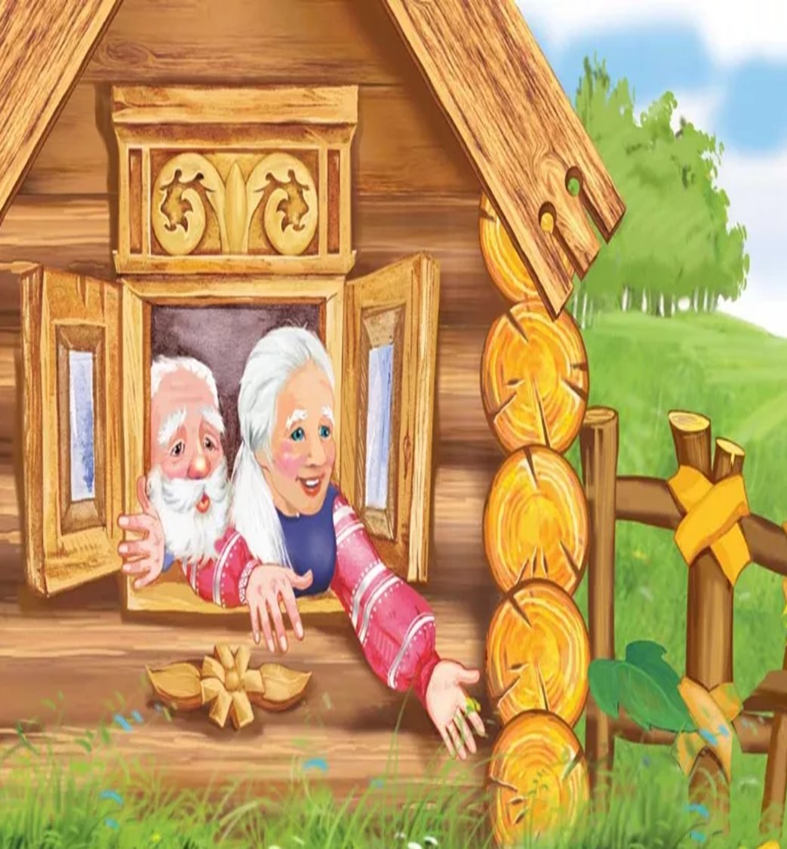




Slide 3



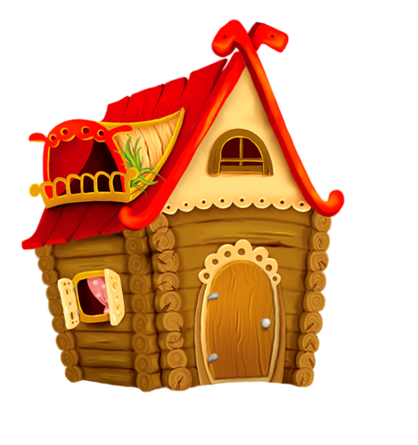


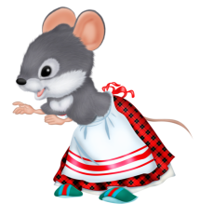


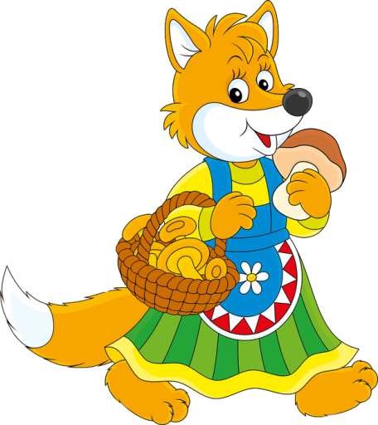



Slide 4


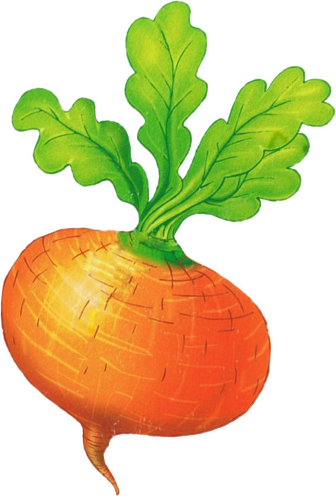
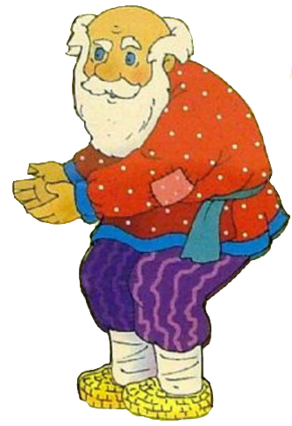
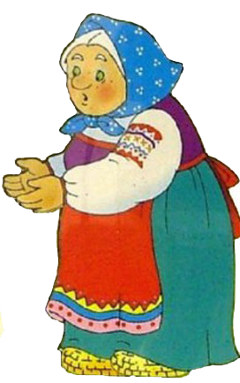





Slide 5





Slide 6











Slide 7
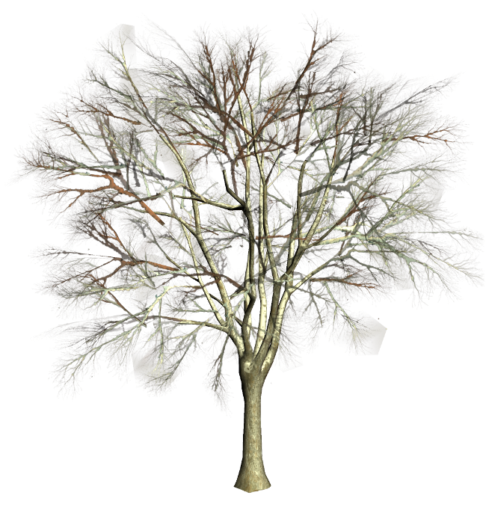
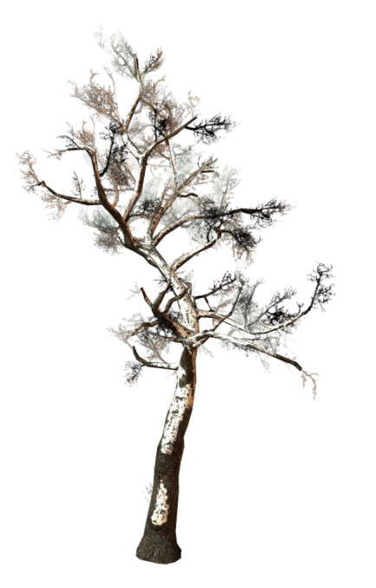
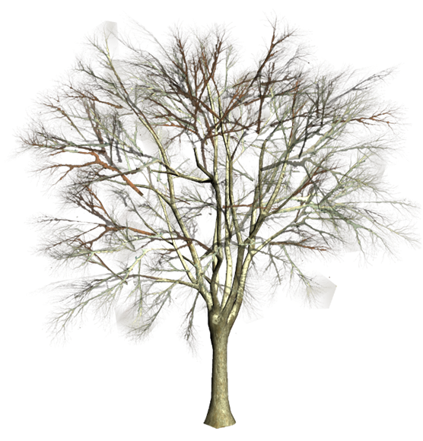


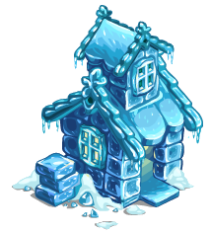




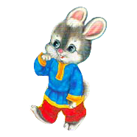








Slide 8








Slide 9
Интернет ресурсы
http://yamel.ru/kartinki/
http://hovrashok.com.ua/17878-view-kartinki-z-multfilmu-kolobok.html дом с дедом и бабкой сказка «Колобок; Дом сказка «Курочка ряба»
http://socemedia.ru/podborka-kolobkov/ - колобок
http://www.newzmix.com/3895458 - незнайка
http://www.newzmix.com/3895458 - буратино
http://marinapetrova65.blogspot.ru/2015/04/blog-post_55.html - мышка
http://900igr.net/kartinka/istorija/prezentatsija-po-razvitiju-rechi-dlja-detej-vtoroj-mladshej-gruppy-3-skazka-teremok-259998/didakticheskaja-igra-26.html - лягушка
https://fotki.yandex.ru/next/users/tais-ja/album/142583/view/474011?page=0 – заяц
https://www.liveinternet.ru/users/svetlana-sima/post324010417/ - лиса
http://gifdunyasi.com/konular/%C3%87e%C5%9Fitli-masal-kahramanlar%C4%B1-resimleri.5161/ - волк
https://www.emaze.com/%40AORTOTCRW#! – медведь
https://golos.io/ru--golos/@francisgrey/repki-skazka-pro-reputaciyu-dlya-sovsem-sovsem-novichkov-golosa - репка
http://dni-rebenka.ru/category/uncategorized - герои сказки репка
http://www.playcast.ru/view/8918234/b0e1160bb0aa3afbff087d59c4bb88e2f4c3be64pl - стул
http://keep4u.ru/image/2t4D - Машенька
http://zaporozhyegame.do.am/index/ledjanoj_domik/0-99 - ледяная избушка
http://fotovideoforum.ru/topic4383-80.html - лубяная избушка
www.nisanboard.com/konu/png-tree-png-ağaç-resimleri-png-tree-images-download.135073/ - деревья
http://ermake.ru/slavyanskaya-mifologiya-bogi-i-suschestva/azbuka-slavyanskoy-mifologii-ot-a-do-ya/zima-bogi-i-suschestva-slavyanskoy-mifologii/sneg-snezhinki-bez-fona-kartinki-zhivopis - снег
http://www.bezva.info/image1data-%D0%A1%D0%B8%D0%BD%D0%B8%D1%86%D0%B0-PNG.htm – птицы
http://clipartmania.ru/gallery/baloons/61839-vozdushnye-shariki-56.html - воздушные шары
https://mishkamasha.ru/geroi/ - Маша

